Slide 1
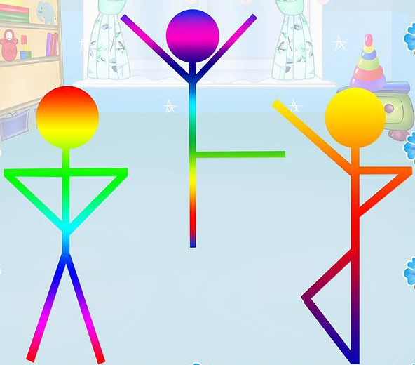
Развивающая игра
СДЕЛАЙ ТАК ЖЕ

Slide 2
ПРАВИЛА ИГРЫ
Взрослый показывает ребенку карточку в течение нескольких секунд. Ребенок должен запомнить положение человечка, а затем сложить из палочек и кружочка такого же.

Slide 3
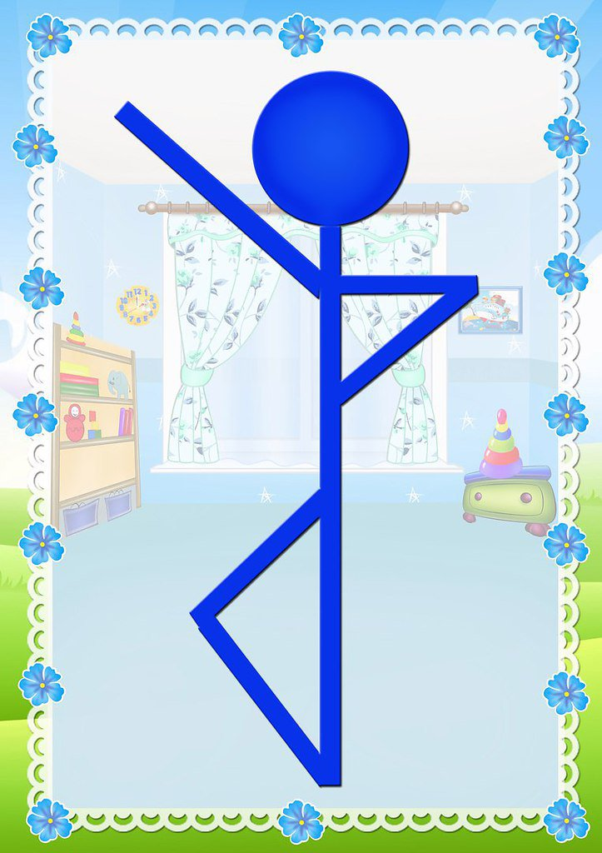

Slide 4
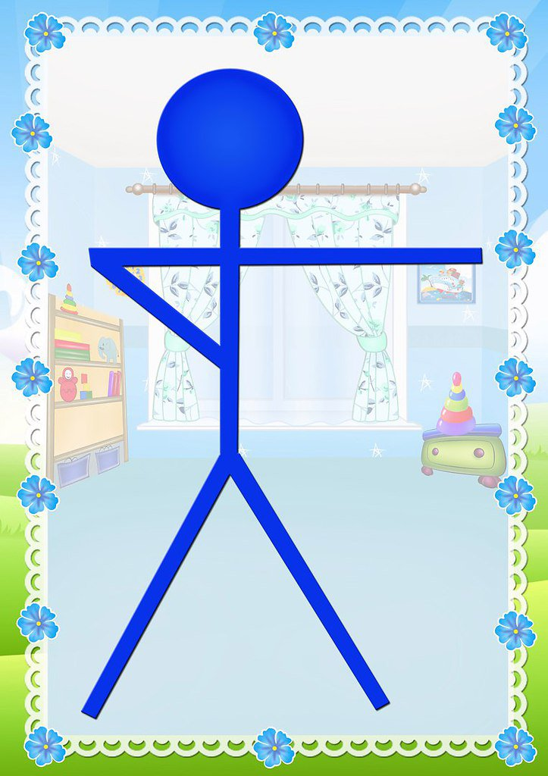

Slide 5
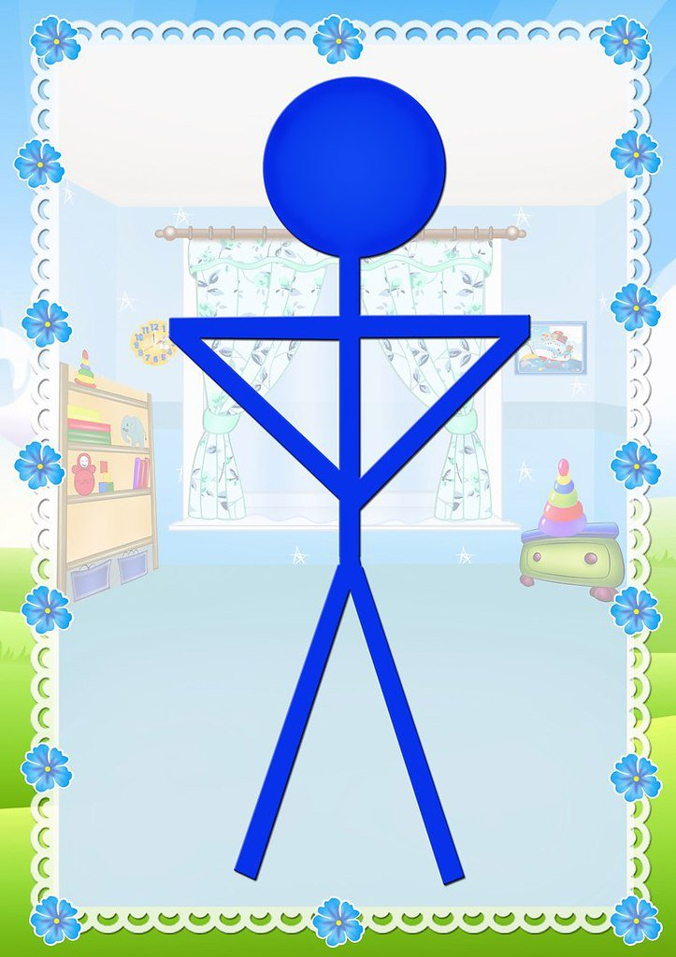

Slide 6
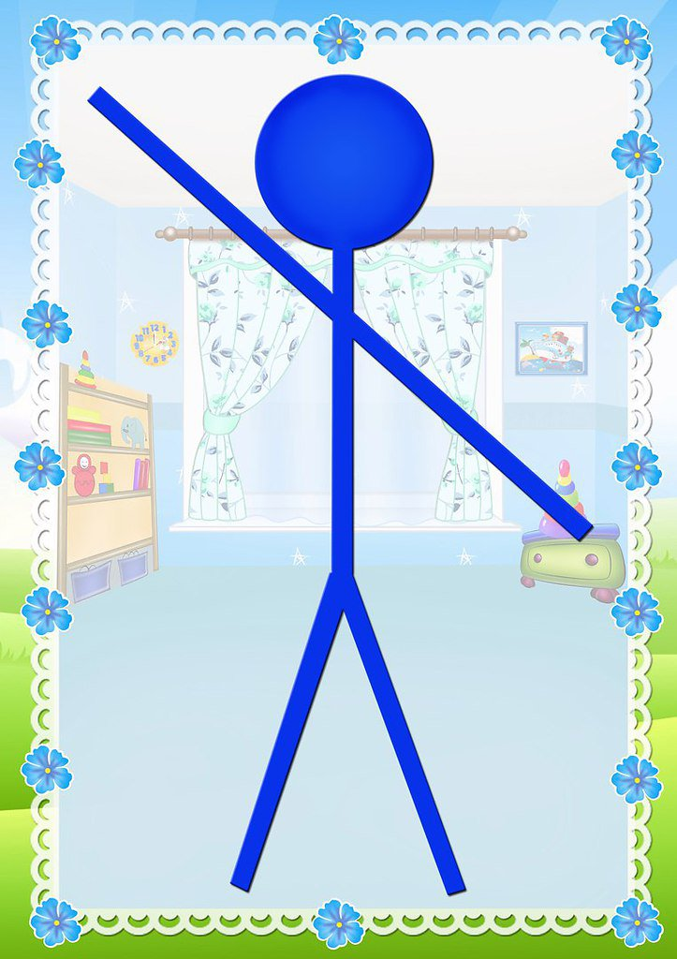

Slide 7
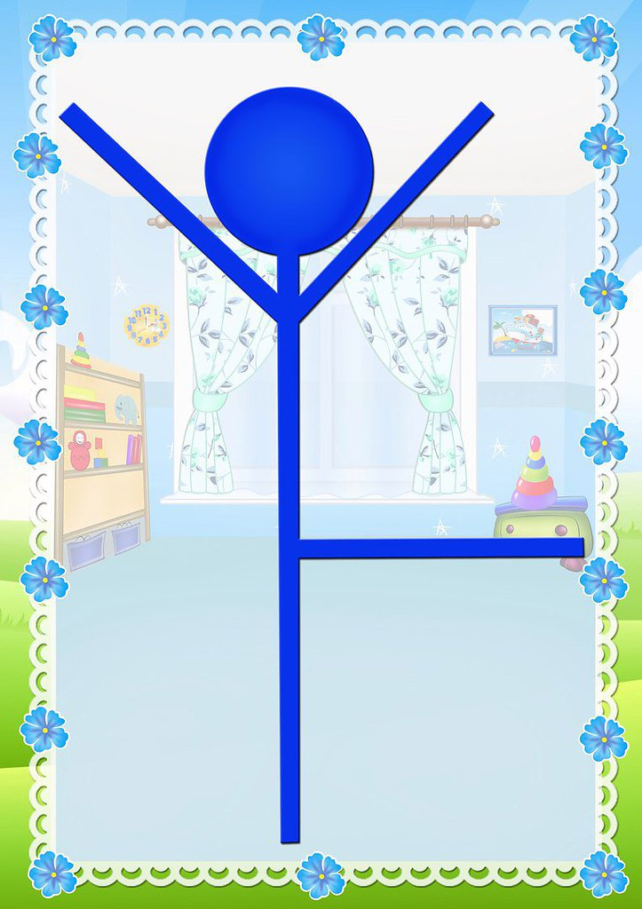

Slide 8
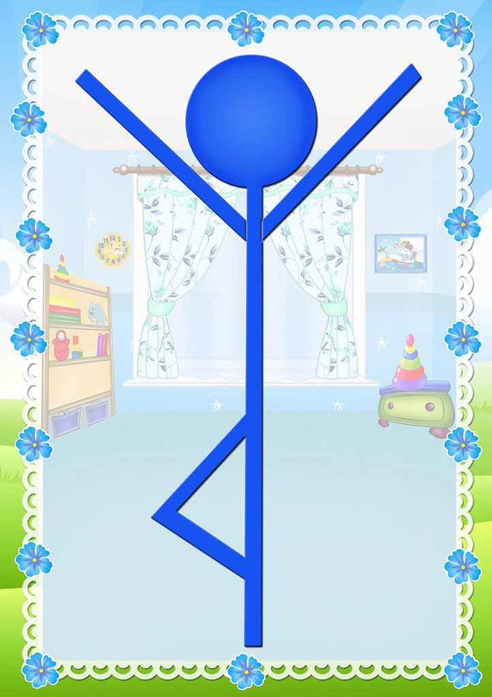

Slide 9
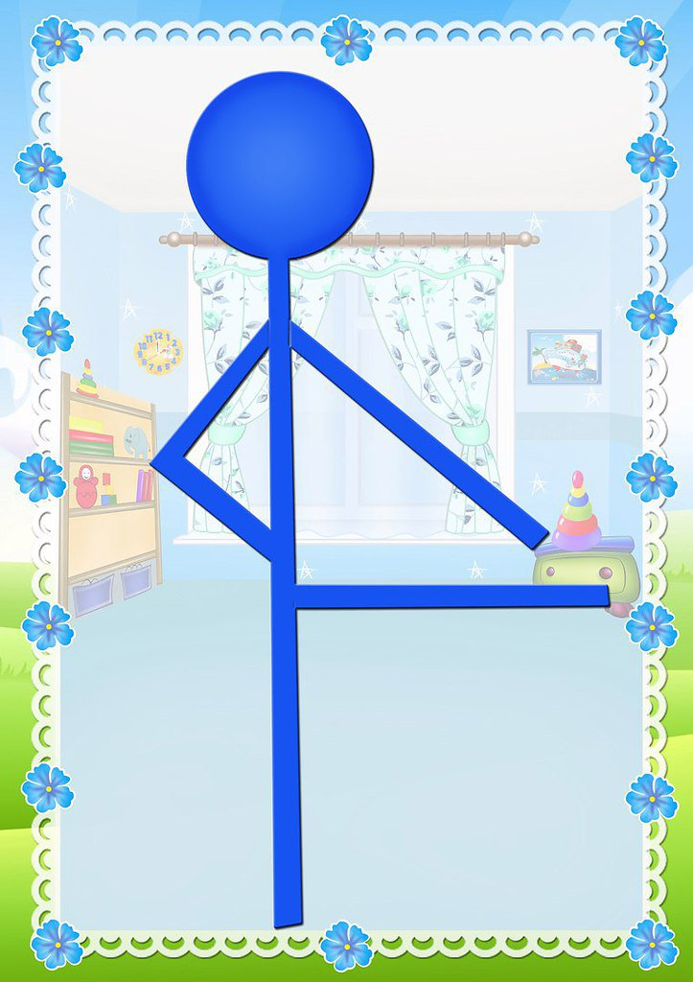

Slide 10

МОЛОДЕЦ!

